Slide 1

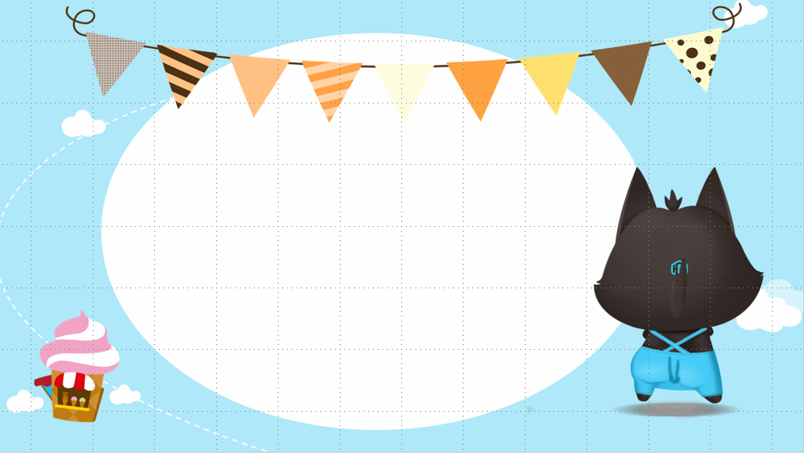

TOÁN

Slide 2



Slide 3



6,4 x 10 = …?
640
64
0,64

Slide 4

23,4 x 100 = ...?
2,34
234
2340

Slide 5






1. Nắm được cách chia một số tự nhiên cho một số thập phân.
2. Biết vận dụng để giải các bài toán có lời văn liên quan đến chia một số tự nhiên cho một số thập phân.

Slide 6


Slide 7

a) Tính rồi so sánh kết quả tính:
25 : 4 (25 x 5) : (4 x 5)
=
=
6,25 125 : 20 = 6,25
=
4,2 : 7 (4,2 x 10) : (7 x 10)
=
=
0,6 42 : 70 = 0,6
=
37,8 : 9 (37,8 x 100) : (9 x 100)
=
=
4,2 3780 : 900 = 4,2
=
Nhận xét: Khi nhân số bị chia và số chia với cùng một số khác 0 thì thương không thay đổi.
Khi nhân số bị chia và số chia với cùng một số khác 0 thì thương thế nào?

Slide 8
Ví dụ 1: Một mảnh vườn hình chữ nhật có diện tích 34m², chiều dài 8,5m. Hỏi chiều rộng mảnh vườn là bao nhiêu mét?
Ta phải thực hiện phép chia: 34 : 8,5 = ?( m)
Ta có: 34 : 8,5 =
(34 x 10) : (8,5 x 10)
340 : 85
34 : 8,5 =

Slide 9

Ta có thể đặt tính phép chia 34 : 8,5 rồi làm như sau:
34
0
8,5
0
4
Vậy 34 : 8,5 = 4 (m)
Bước 1: Đếm ở phần thập phân của Số chia có 1 chữ số.
Bước 2:Thêm 1 chữ số 0 vào bên phải
(Đây chính là thực hiện phép nhân cả Số bị chia và Số chia với 10).
Số bị chia.
Bước 3: Gạch bỏ dấu phẩy ở Số chia.
Bước 4: Thực hiện phép chia như chia hai số tự nhiên. 340 : 85

Slide 10
Ví dụ 2: 78 : 3,25
78
00
3,25
1300
0
2
4
0
Bước 1: Đếm ở phần thập phân của Số chia có 2 chữ số.
Bước 2:Thêm 2 chữ số 0 vào bên phải
(Đây chính là thực hiện phép nhân cả Số bị chia và Số chia với 100).
Số bị chia.
Bước 3: Gạch bỏ dấu phẩy ở Số chia.
Bước 4: Thực hiện phép chia như chia hai số tự nhiên.
Muốn chia một số tự nhiên cho một số thập phân ta làm như thế nào?

Slide 11
Muốn chia một số tự nhiên cho một số thập phân ta làm như sau:
- Đếm xem có bao nhiêu chữ số ở phần thập phân của số chia thì viết thêm vào bên phải số bị chia bấy nhiêu chữ số 0.
- Bỏ dấu phẩy ở số chia rồi thực hiện phép chia như chia các số tự nhiên.

Slide 12
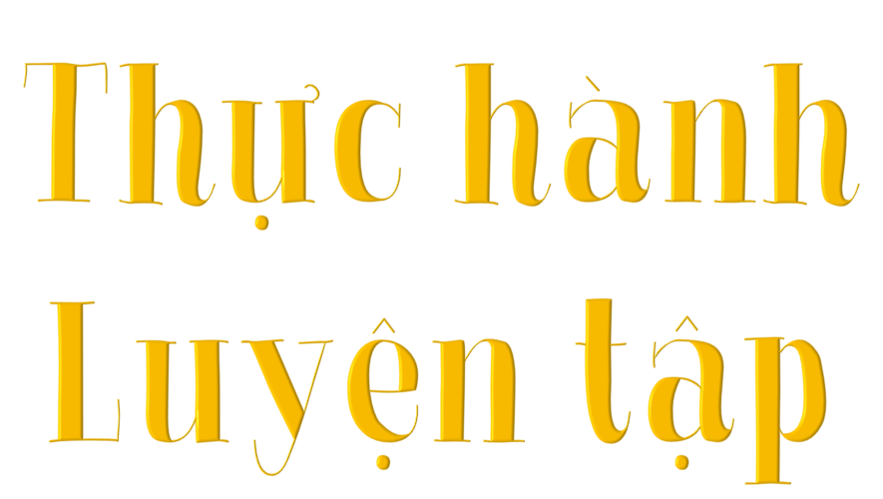

Slide 13
Bài 1: Đặt tính rồi tính:
a) 7 : 3,5
b) 702 : 7,2
c) 2 : 12,5
70 3,5
7020 7,2
20 12,5
0540
97,5
200
0,16
0
2
0750
0360
000
00

Slide 14
Bài 2: Tính nhẩm:
93400
320
b) 168 : 0,1=
168 : 10 =
1680
c) 934 :0,01=
934 : 100 =
a) 32 : 0,1=
32 : 10 =
9,34
3,2
16,8
Muốn chia một số tự nhiên cho 0,1; 0,01 ;0,001… ta chỉ việc thêm vào bên phải của số đó lần lượt một; hai hoặc ba chữ số 0.

Slide 15
Bài 3:
Một thanh sắt dài 0,8m cân nặng 16kg. Hỏi một thanh sắt cùng loại dài 0,18m cân nặng bao nhiêu ki-lô-gam?
Bài giải
Tóm tắt:
Thanh sắt cùng loại dài 1m cân nặng là:
0,8 m sắt : 16kg
16 : 0,8 = 20 (kg)
0,18 m sắt : ?kg
Thanh sắt cùng loại dài 0,18m cân nặng là:
20 x 0,18 = 3,6 (kg)
Đáp số: 3,6 kg.

Slide 16
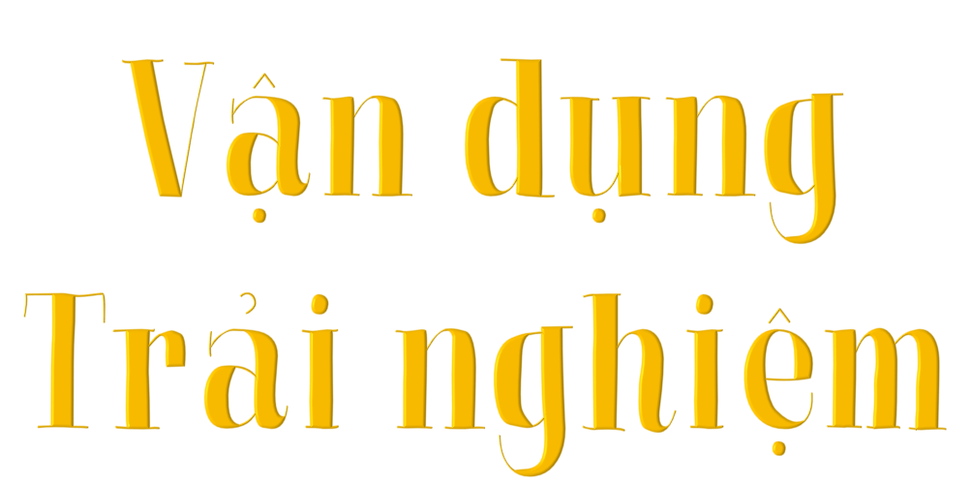

Slide 17
Trong phép tính 44 : 0,025 khi bỏ dấu phẩy ở số chia, em phải thêm vào bên phải số bị chia bao nhiêu chữ số 0?
Hai chữ số 0
Ba chữ số 0
Bốn chữ số không

Slide 18
176 : 17,6 =
10
20
30

Slide 19



